Slide 1
XỬ LÝ CẤP CỨU
CHẤN THƯƠNG HÀM MẶT

Slide 2
Mục tiêu
Mô tả được các bước xử lý bệnh nhân cấp cứu chấn thương hàm mặt.
Nêu được phân loại các vết thương hàm mặt và nguyên tắc điều trị vết thương hàm mặt.

Slide 3
Đặt vấn đề
Sự hiểu biết về các bước cấp cứu và việc xử trí bệnh nhân trong những tình huống, nhiều khi hoàn toàn bất ngờ, luôn luôn rất quan trọng.
Trong nhiều trường hợp, điều này có ý nghĩa như ranh giới giữa sự sống và cái chết.
Nạn nhân bị chấn thương phải được khám, lượng giá và trị liệu như một bệnh nhân tổng quát.
Việc cấp cứu bước đầu phải theo trình tự về cấp độ ưu tiên như sau:
Làm thông đường thở
Cấp cứu chảy máu
Phòng và chống choáng
Đánh giá các chấn thương phối hợp
Chẩn đoán và xử trí vết thương phần mềm hàm mặt

Slide 4
Trình tự để khảo sát bệnh nhân ban đầu ABCDE
đường thở (Air way): có bảo vệ cột sống cổ
thở và thông khí đủ ( Breathing and ventilation).
tuần hoàn (Circulation): cần kiểm soát chảy máu
thương tổn (Disability): tình trạng thần kinh
bộc lộ bệnh nhân (Exposure): Tháo cởi quần áo nhưng cần phòng ngừa giảm thân nhiệt

Slide 5
Làm thông đường thở
Ngạt thở là biến chứng dễ dẫn đến tử vong nhanh nhất, cần được xử trí cấp cứu nhanh chóng để khai thông đường thở.
Nguyên nhân:
(1) Tụt lưỡi ra sau gốc lưỡi gây che kín ngã ba thanh môn
- gãy thân xương hàm dưới hai bên cằm có tụt mảnh gãy ra sau,
- gãy nát vùng cằm kèm theo vết thương phần mềm sát miệng
- bệnh nhân có hôn mê do chấn thương sọ não.
(2) Tắc đường hô hấp trên bởi nước bọt, máu, dịch tiết, cục máu đông hoặc các dị vật như mảnh răng vỡ, thân răng, mảnh xương vụn, mảnh phần mềm...nguy hiểm khi có chấn thương sọ não kết hợp hôn mê.

Slide 6
Làm thông đường thở
(3) Ngạt do phù nề gốc lưỡi sàn miệng, tràn khí vùng cổ, chảy máu dưới da vùng cổ thành ổ máu tụ quanh đường thở. Những nguyên nhân trên gây ngạt thở từ từ và muộn hơn.
Hình minh họa lưỡi bị tụt ra sau do gãy xương vùng cằm gây nghẽn đường hô hấp.

Slide 7
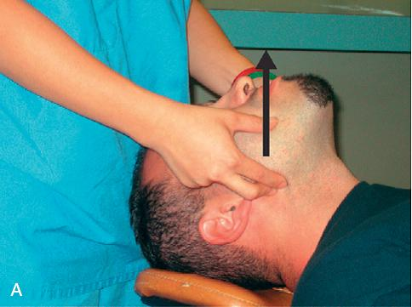
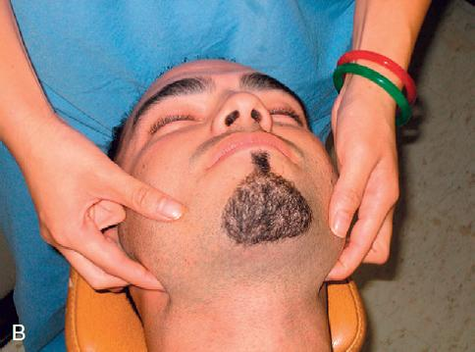
Xử trí ngạt thở
Kẹp kéo lưỡi ra phía trước để khai thông đường thở kết hợp với nâng và đưa góc hàm dưới ra trước, cố định lưỡi
Hút đàm dãi, máu ứ đọng và lấy dị vật trong miệng
Đặt ống thông khí hay ống nội khí quản
Xử lý các ổ máu tụ, tràn khí gây ngạt

Slide 8
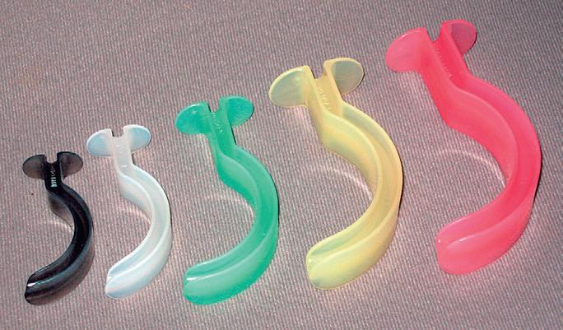
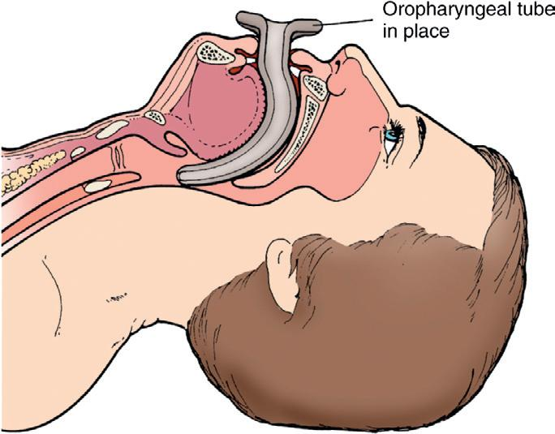
Xử trí ngạt thở (tt)
Đặt ống thông khí

Slide 9
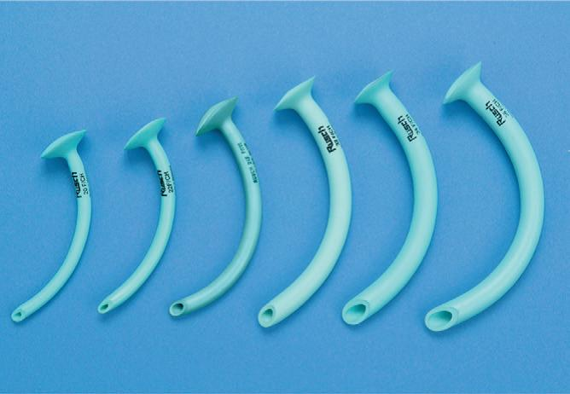
Xử trí ngạt thở (tt)

Slide 10
Cấp cứu chảy máu
Chảy máu nhiều, cấp trong chấn thương hàm mặt xảy ra trong các trường hợp sau:
  Vết thương phần mềm có đứt, rách các mạch máu lớn ở vùng dưới hàm, sàn miệng, vùng cổ mặt.
  Do vỡ xương hàm dưới gây chảy máu từ động mạch hàm trong hay vết rách niêm mạc vào khoang miệng
  Do gãy xương tầng giữa mặt kết hợp vỡ dập nền sọ trước và nền sọ giữa gây chảy máu vào xoang hàm, chảy máu từ xương bướm, xương đá xuống thành họng sau hoặc chảy máu qua ống tai ngoài.

Slide 11
Xử trí cấp cứu chảy máu
Cầm máu bằng khâu vết thương, đốt điện, khâu chèn mạch máu
Notes:
Đối với những trường hợp chảy máu do vết thương phần mềm đơn thuần: tùy theo mức độ chảy máu có thể tiến hành từ đơn giản là kẹp mạch khâu cầm máu, chèn gạc băng ép, khâu luồn chặn.

Slide 12
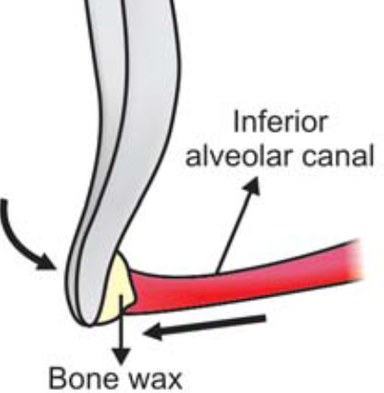
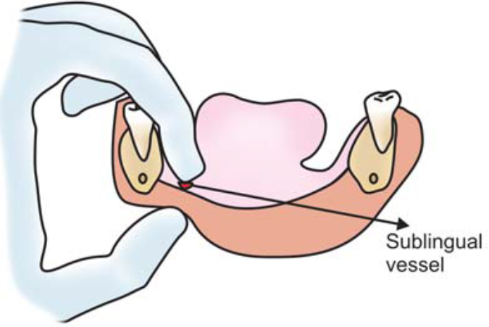
Xử trí cấp cứu chảy máu
Cầm máu bằng cách chèn sáp xương hoặc thắt động mạch
Notes:
Khi tổn thương các mạch máu lớn ở vùng sâu khó cầm máu, cần khẩn trương bộc lộ động mạch cảnh ngoài tìm và thắt động mạch có chọn lọc, chi phối vùng chảy máu.

Slide 13
Xử trí cấp cứu chảy máu
Cầm máu trong trường hợp chảy máu từ đầu xương gãy
Notes:
Nếu chảy máu từ đầu xương gãy: trước tiên phải nắn chỉnh để các mãnh gãy về đúng vị trí giải phẫu, cố định hay bất động tạm thời, cầm máu.

Slide 14
Xử trí cấp cứu chảy máu
Nhét bấc (mèche) mũi trước/ sau
Notes:
Với những trường hợp gãy nền sọ, vỡ nát xoang hàm chảy máu vào họng, cần đặt ống nội khí quản hoặc mở khí quản trước, sau đó nhét mèche, gạc vào mũi, họng mới có thể cầm máu.

Slide 15
Xử trí cấp cứu chảy máu
Thuyên tắc mạch bằng kỹ thuật DSA
Notes:
Đối với tổn thương các mạch máu nằm sâu như động mạch hàm, động – tĩnh mạch xoang hang, chỉ định chụp mạch máu số hóa xóa nền (Digital Subtraction Angiography - DSA) để chẩn đoán tổn thương mạch máu và thuyên tắc mạch.

Slide 16
Đánh giá và xử trí sốc do mất máu
Sốc giảm thể tích được định nghĩa là sốc do sự giảm lượng dịch đi qua hệ thống mạch máu.
Trong chấn thương, sốc giảm thể tích là loại thường gặp nhất, tuy nhiên những loại sốc khác cũng có thể gặp trong chấn thương.
Sốc giảm thể tích có thể phân thành hai loại: sốc do mất máu và sốc không do mất máu.

Slide 17
Đánh giá và xử trí sốc do mất máu
Sốc do mất máu
  máu có thể mất ra ngoài cơ thể (ví dụ máu chảy từ các vết thương) hoặc bên trong cơ thể (các trường hợp xuất huyết nội, gãy xương đùi…).
  mất máu cấp
    ≤15% thể tích máu tuần hoàn → không thay đổi huyết động
    15% - 25%, không quá nhanh → chuyển hóa liên quan đến sốc bắt đầu
    ≥ 30% thể tích máu tuần hoàn → xảy ra sốc .
Sốc không do mất máu là trường hợp lượng dịch di chuyển từ lòng mạch ra khoang ngoại bào quá lớn. Sự thoát dịch này liên quan đến các chấn thương bỏng

Slide 18
Các triệu chứng chính trong sốc
Bệnh nhân thường bồn chồn, lo âu sau đó trở nên đờ đẫn, kiệt sức.
Da niêm nhợt nhạt, lạnh trừ trường hợp sốc nhiễm độc.
Mạch nhanh, nhỏ
Khát nước.
Huyết áp tụt.
Thở nhanh và sâu nhằm bù trừ toan chuyển hóa hoặc rối loạn thông khí nguyên phát như trong phù phổi do suy thất trái. Trường hợp suy tim trái, còn có thể có rối loạn nhịp thở.
Buồn nôn, ói. Dấu hiệu này nguyên nhân do hạ thân nhiệt, thường gặp trong sốc giảm thể tích.
Thiểu niệu.

Slide 19
Phân loại mức độ mất máu
ĐỘ | LƯỢNG MÁU MẤT | TRIỆU CHỨNG | XỬ TRÍ
I | ≤15% | nhịp tim và nhịp thở có thể tăng nhẹ, huyết áp bình thường | Truyền dịch = 3 lần lượng máu mất
II | 20 – 25% | nhịp tim, nhịp thở nhanh, huyết áp tụt, có thể kẹp, hạ huyết áp thế đứng, cung lượng tim giảm, tuy nhiên chưa có dấu hiệu thiểu niệu | - Chưa cần truyền máu nếu việc mất máu không tiếp tục - Truyền dịch = 3 lần lượng máu mất
III | 30 – 40% | Ngoài các triệu chứng như trường hợp độ II, còn có dấu hiệu thiểu niệu | - Truyền dịch và truyền máu toàn bộ hoặc truyền hồng cầu lắng. - Lượng dịch bù cũng theo tỉ lệ 3/1 so với lượng máu mất
IV | 40 – 50% | Triệu chứng của sốc | Truyền dịch tốc độ nhanh Truyền máu là biện pháp bắt buộc

Slide 20
Phòng và chống choáng
Choáng chấn thương ít xảy ra ở bệnh nhân chấn thương vùng hàm mặt đơn thuần. Choáng có thể xảy ra khi có những tổn thương kết hợp:
Gãy các xương lớn: xương đùi, xương chậu, xương cẳng chân 2 bên
Chấn thương sọ não nặng, có hôn mê
Chấn thương ngực, tràn dịch, tràn khí màng phổi
Vỡ các tạng đặc, chảy máu trong ổ bụng hay chảy máu trong đường tiết niệu

Slide 21
Phòng và chống choáng
Các biện pháp phòng chống choáng:
Khám kiểm tra kỹ toàn thân trước khi xử lý chấn thương vùng hàm mặt để không bỏ sót thương tổn
Trong mọi trường hợp phải đảm bảo thông khí cho người bệnh,
Đánh giá chảy máu, cầm máu, xử trí sốc do mất máu.
Dùng các loại thuốc giảm đau, an thần, thuốc cầm máu (nếu cần), chống phù nề tại chỗ, kháng sinh chống nhiễm trùng, kết hợp điều trị tốt những tổn thương các cơ quan theo từng chuyên khoa.

Slide 22
Đánh giá các chấn thương phối hợp
  Đánh giá chấn thương sọ não
Chấn thương sọ não là nguyên nhân gây tử vong hàng đầu trong chấn thương.
Bên cạnh đó, chấn thương sọ não dù chỉ là tổn thương nhỏ cũng để lại những di chứng, gây tổn hại cho cuộc sống của bệnh nhân.
Mức độ trầm trọng của chấn thương sọ não được đánh giá theo thang điểm Glasgow.
Thang điểm này dựa trên các thông số mức độ mở mắt, đáp ứng vận động và đáp ứng ngôn ngữ.
Thang điểm Glasgow được Teasdale và Jennett lập ra năm 1974, và hiện được sử dụng phổ biến ở các bệnh viện và trung tâm cấp cứu.

Slide 23
Bảng đánh giá thang điểm Glasgow
Thang điểm | Mức độ mở mắt | Đáp ứng vận động | Đáp ứng ngôn ngữ
1 | Không mở mắt | Không cử động | Không nói được
2 | Mở mắt khi đau | Phản xạ duỗi bất thường | Nói nhảm, kêu ú ớ
3 | Mở mắt khi yêu cầu | Phản xạ co bất thường | Nói không đúng
4 | Mở mắt bình thường | Co rút khi đau | Trả lời nhầm lẫn, lộn xộn
5 |  | Vận động định vị đau | Trả lời đúng, chính xác
6 |  | Vận động theo yêu cầu
Theo thang điểm Glasgow, tổng số điểm từ 3 – 15 điểm, trong đó mức độ trầm trọng: 3 – 8 điểm, mức độ trung bình: 9 – 12 điểm, mức độ nhẹ: 13 – 15 điểm.

Slide 24
Đánh giá các chấn thương phối hợp
Đánh giá chấn thương ngực kín:
Chấn thương ngực kín chiếm tỉ lệ tử vong thứ hai sau chấn thương sọ não.
Tổn thương phổ biến nhất trong chấn thương ngực kín là gãy xương sườn chiếm 90%.
Các tổn thương kèm theo nhiều nhất là dập phổi, sau đó là tràn khí màng phổi và tràn máu màng phổi.
Chấn thương tim và các mạch máu lớn xảy ra trong chấn thương ngực kín khoảng 8% số trường hợp.
Việc hiểu rõ và phát hiện sớm chấn thương ngực kín sẽ giúp giảm thiểu tỉ lệ tử vong đáng kể.

Slide 25
Đánh giá các chấn thương phối hợp
Đánh giá chấn thương bụng kín
Chấn thương bụng kín có thể chia làm hai nhóm: chấn thương các tạng đặc và chấn thương các tạng rỗng.
Các tạng đặc bao gồm: gan, lách, tụy và thận.
Các tạng rỗng gồm có dạ dày, ruột non, ruột già và bàng quang.
Chẩn đoán các tổn thương do chấn thương bụng kín cần tiến hành trong vòng 48 – 72 giờ đầu chấn thương nhằm phát hiện nhanh chóng và kịp thời các tổn thương có nguy cơ đe dọa tính mạng.

Slide 26
Đánh giá các chấn thương phối hợp
Đánh giá chấn thương chi
Trong những trường hợp đa thương có chấn thương hàm mặt, chấn thương chi chiếm tỉ lệ rất cao, chỉ sau chấn thương sọ não.
Trong đánh giá chấn thương chi, việc lượng giá và xử trí ban đầu rất quan trọng. Việc chẩn đoán và xử trí ban đầu đúng đắn sẽ giúp hạn chế tối đa những nguy cơ gây tổn hại hay nặng hơn là khả năng tử vong cho bệnh nhân.

Slide 27
Chẩn đoán và xử trí vết thương phần mềm hàm mặt
Về hình thái lâm sàng vết thương phần mềm có thể phân loại như sau :
Vết thương đụng dập
Vết thương sây sát
Vết thương xuyên thủng
Vết thương rách
Vết thương lóc
Vết thương thiếu hổng
Vết thương bỏng
Notes:
Phân loại vết thương phần mềm có thể dựa trên hình thái lâm sàng hoặc vị trí
giải phẫu. Ngoài ra, vết thương phần mềm còn phân loại dựa trên nguyên nhân gây tổn thương trong những trường hợp đặc biệt như hoả khí, súc vật cắn, và đôi khi cả những tổn thương do người gây ra: bị chém, bị cắn…

Slide 28
Vết thương đụng dập
Vết thương đụng dập là thể nhẹ nhất trong các loại tổn thương phần mềm.
Nguyên nhân chủ yếu do lực sang chấn từ vật đầu tù gây ra, va chạm do đả thương bằng tay hay chân, té ngã hay tai nạn thể thao…
Tùy thuộc cường độ lực, vết thương đụng dập có thể là vết thương phần mềm đơn thuần hay gãy xương hàm kèm theo.
Trường hợp lực nhẹ, biểu hiện lâm sàng chỉ là khối sưng nề khu trú hoặc lan toả tùy thuộc cấu trúc mô bị chấn thương.
Trường hợp vỡ các mạch máu nhỏ phần mềm có thể kèm theo dấu hiệu thâm tím hoặc khối máu tụ.
Trường hợp máu tụ ít, nó có thể tự tiêu sau vài ngày đến 1 tuần. Tuy nhiên, trong trường hợp khối máu tụ lớn, máu tụ không tự tiêu được và sẽ đóng lại thành máu cục.
Mạch máu lớn cũng có thể tổn thương dẫn đến sự hình thành phình mạch do chấn thương. Biểu hiện lâm sàng giống như khối máu tụ nhưng khi sờ có dấu mạch đập và có thể có tiếng thổi tâm thu khi nghe bằng ống nghe.

Slide 29
Vết thương sây sát
Vết thương sây sát xảy ra khi có sự ma sát giữa da mặt và một mặt thô ráp ví dụ như mặt đường nhựa, đường đất đỏ hoặc sân chơi xi măng...
Ở mức độ nhẹ, chỉ lớp nông bị sây sát. Biểu hiện lâm sàng là tình trạng da rướm máu và đau rát nhẹ. Trong trường hợp này, da sẽ đóng mày và lành nhanh chóng, không để lại sẹo.
Ở mức độ nặng, tổn thương sây sát lan sâu xuống lớp hạ bì có thể để lại sẹo, nếu không chăm sóc kỹ.

Slide 30
Vết thương xuyên thủng
Vết thương xuyên thủng do một vật sắc nhọn đâm xuyên qua da, vào các cấu trúc sâu hơn bên dưới.
Những tác nhân gây tổn thương xuyên thủng có thể được rút ra ngay như dao đâm, hoặc nằm lại trong các cấu trúc sâu bên dưới như mảnh thủy tinh, mảnh gỗ, mảnh hỏa khí…
Đường vào vết thương xuyên thủng thường nhỏ và vết thương có thể tự lành dù không can thiệp.
Sẹo để lại do vết thương xuyên thủng thường nhỏ ít ảnh hưởng đến vấn đề thẩm mỹ so với vết thương sây sát.
Đánh giá vết thương xuyên thủng, kỹ lưỡng để kiểm tra tổn thương cấu trúc bên sâu và dị vật.
Để chẩn đoán dị vật: khảo sát bằng siêu âm, giúp phát hiện cả dị vật thấu quang lẫn cản quang, đồng thời có thể đánh giá vị trí, kích thước dị vật cũng như tương quan dị vật với các cấu trúc phần mềm vùng hàm mặt.

Slide 31
Vết thương rách và lóc
Là những tổn thương thường do những vật sắc nhọn gây ra. Đây là loại tổn thương phổ biến nhất trong các loại tổn thương phần mềm với nhiều mức độ khác nhau từ đơn giản đến phức tạp.
Vết thương rách và lóc có thể chia làm các loại như sau:
  Vết thương rách đơn giản: là vết thương một đường với nhiều mức độ khác nhau, từ một vết rách da nông và nhỏ đến vết thương rách sâu và dài ảnh hưởng các cấu trúc thần kinh, mạch máu bên dưới
  Vết thương rách toác: là vết thương nhiều đường phức tạp kiểu chân chim hoặc vết rách sâu, toác rộng.
  Vết thương lóc: Vết thương lóc là loại vết thương rách và toàn bộ mảng da hay tổ chức dưới da bị lóc ra.

Slide 32
Vết thương dập nát và thiếu hỗng
Đây là loại vết thương phức tạp nhất trong vết thương phần mềm vùng hàm mặt.
Tổn thương có thể là tổn thương thiếu hổng ngay từ đầu hoặc là vết thương dập nát tổ chức, gây thiếu hổng thứ phát.
Nguyên nhân của vết thương thiếu hổng nguyên phát có thể gặp trong sinh hoạt thường ngày như bị chó cắn, hoặc đặc biệt hơn do người cắn làm mất một phần môi, mũi hay tai… hoặc do hoả khí.
Còn nguyên nhân vết thương dập nát gây thiếu hổng thứ phát có thể do tai nạn giao thông, tai nạn lao động (nổ bình hơi, mảnh đá văng vào mặt…) hay hoả khí.

Slide 33
Vết thương bỏng
Vết thương bỏng là một loại tổn thương đặc biệt, thường ảnh hưởng cả toàn thân chứ không riêng gì vùng hàm mặt.
Tổn thương bỏng có thể do nhiều nguyên nhân: bỏng lửa, bỏng điện, bỏng nước sôi.
Tại Việt Nam, bỏng do tạt a xít vùng mặt là loại vết thương gây hủy hoại vùng mặt, điều trị phức tạp và để lại di chứng nghiêm trọng.
Bỏng có thể nhiều phân chia theo tổn thương từ nông đến sâu, với 4 mức độ theo khác nhau, trong đó độ I chỉ là tổn thương lớp nông của thượng bì, còn độ IV là những thương tổn lan đến các cấu trúc cơ, xương, mạc.

Slide 34
Nguyên tắc điều trị vết thương mặt
Điều trị vết vết thương phần mềm vùng hàm mặt tuân thủ những nguyên tắc chung của xử trí vết thương phần mềm như: làm sạch vết thương, cắt lọc vết thương (nếu cần) và khâu đóng vết thương.
Từng bước trong xử trí vết thương phần mềm cần phải được thực hiện cẩn thận, tỉ mỉ mới có thể tránh được những hậu quả đáng tiếc.
Những dị vật không được lấy bỏ một cách triệt để sẽ để lại những vết nhiễm màu hoặc khâu làm sạch vết thương không tốt dẫn đến nhiễm trùng và sẹo xấu sẽ là hậu quả tất yếu.
Tại những vị trí có khả năng gây ảnh hưởng nhiều đến thẩm mỹ như môi, mũi…khâu đóng vết thương không cẩn thận có thể để lại những hậu quả lệch viền môi, biến dạng mũi…

Slide 35
Điều trị vết thương mặt
Khâu vết thương:
  Do tuần hoàn vùng mặt phong phú, nên vết thương hàm mặt có thể khâu kín sau 72 giờ mà không sợ nguy cơ nhiễm trùng, tuy nhiên, phải đảm bảo vết thương sạch.
  Trường hợp vết thương đã nhiễm khuẩn nên khâu vết thương thì hai.
  Việc đánh giá vết thương nhiễm khuẩn ở đây chỉ xét về khía cạnh lâm sàng, nghĩa là khi thấy vết thương đỏ tấy đỏ hoặc có mủ.
  Những trường hợp có mủ dai dẳng, cần kiểm tra có dị vật sót phần mềm hay không.
Vết thương liên quan đến vị trí gãy xương:
  Cần cân nhắc việc xử trí vết thương phần mềm trước có ảnh hưởng việc can thiệp xương gãy sau này hay không.
  Những trường hợp có ảnh hưởng, nên xử trí khâu sau khi can thiệp điều trị gãy xương
Notes:
Trường hợp có gãy xương kèm theo, cần cân nhắc việc xử trí vết thương phần mềm trước có ảnh hưởng việc can thiệp xương gãy sau này hay không. Những trường hợp có ảnh hưởng, nên xử trí khâu sau khi can thiệp điều trị gãy xương, tránh việc phải mở lại vết thương đã khâu đóng để xử trí xương gãy.

Slide 36
Điều trị vết thương mặt
Cắt lọc và đường rạch da thêm:
  Cắt lọc cần phải tiết kiệm tối đa trong xử trí vết thương phần mềm hàm mặt. Do tuần hoàn vùng hàm mặt phong phú, những phần mô đã thâm tím vẫn có khả năng hồi phục.
  Mặt khác, việc cắt lọc sẽ dẫn đến nguy cơ biến dạng mô, ảnh hưởng đến vấn đề thẩm mỹ. Đó là những lý do chúng ta cần thận trọng khi quyết định cắt lọc vết thương.
Vết thương nằm gần các cấu trúc quan trọng: môi, mũi, mi mắt
  Không làm biến dạng các cấu trúc môi, mũi, mi mắt là yêu cầu vô cùng quan trọng mà mỗi chúng ta phải chú ý khi xử trí vết thương gần các cấu trúc này.
  Trong trường hợp này, có thể phải thực hiện những kỹ thuật tạo hình thích hợp nhất để tránh biến dạng các cấu trúc trên. Những kỹ thuật tạo hình nhiều lúc phải thêm sẹo, nhưng về phương diện thẩm mỹ, một sẹo đẹp dễ chấp nhận hơn là biến dạng môi hoặc mũi …

Slide 37
Điều trị vết thương mặt
Theo dõi và chăm sóc vết thương:
  Việc điều trị vết thương phần mềm không chỉ dừng lại sau khi khâu đóng vết thương. Kết quả sẹo có thẩm mỹ hay không còn phụ thuộc rất nhiều vào giai đoạn chăm sóc vết thương.
  Chăm sóc vết thương cẩn thận sẽ góp phần hạn chế tối đa những tai biến sau khi xử trí vết thương phần mềm. Ngoài ra, những tai biến nếu xảy ra nhưng được theo dõi cẩn thận để có thể xử lý kịp thời sẽ hạn chế tối đa di chứng không đáng có.
Sử dụng kháng sinh, kháng viêm phối hợp:
  Điều trị hỗ trợ bằng kháng sinh, kháng viêm cũng chiếm vai trò không nhỏ trong điều trị vết thương phần mềm.
  Ngoại trừ những trường hợp vết thương phần mềm đơn giản như vết thương đụng dập hoặc vết thương sây sát, không cần sử dụng kháng sinh.
  Những trường hợp vết thương phần mềm khác đều nên sử dụng kháng sinh, nhất là các vết thương dập nát, rách toác rộng.

Slide 38

TRÂN TRỌNG CẢM ƠN

Slide 39
Tài liệu tham khảo
Giáo trình Phẫu thuật Hàm Mặt, Khoa Răng Hàm Mặt, Trường Đại học Y Dược Huế.
Giáo trình Phẫu thuật Hàm Mặt, Khoa Răng Hàm Mặt, Đại học Y Dược TP. Hồ Chí Minh
Fonseca R.J (2013), Oral and Maxillofacial Trauma, 4th Edition, Elsevier Saunders.
Fonseca R.J., Walker R.V. (1991), Oral and Maxillo-facial Trauma, Philadenphia, W.B Saunders Company.
Hupp J.R, Ellis III E, tucker M.R (2014), Contemporary Oral and Maxillofacial Surgery, 6th Edition, Elservier.
Miloro M (2004), Peterson's Principles of Oral and Maxillofacial Surgery, 2nd Edition, BC Decker Inc.

